Slide 1
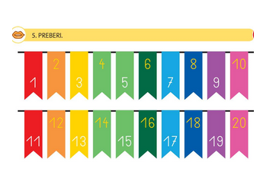
ČETRTEK, 23.4. MAT
DANES BOMO NADALJEVALI V DZ NA STRANI 14. PRIPRAVITE SI ŠTEVILSKI TRAK, KI VAM BO V POMOČ PRI ŠTETJU.
PRI 5. NALOGI PREBERI ŠTEVILA KI SO NA ZASTAVICAH V OBEH VRSTICAH.

Slide 2
PRI REŠEVANJU 6. NALOGE SI BOSTE POMAGALI S ŠTEVILSKIM TRAKOM.

Slide 3
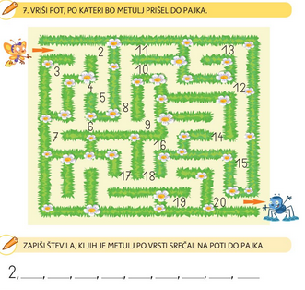

Slide 4
